Slide 1
What Determines Population Density?
Robert M. May

Slide 2
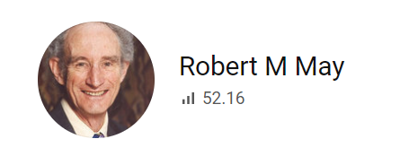
Robert Mayによる密度依存関係に関する随想
絶筆のようなもの
Chaos ～ Empirical Dynamic Model

Slide 3
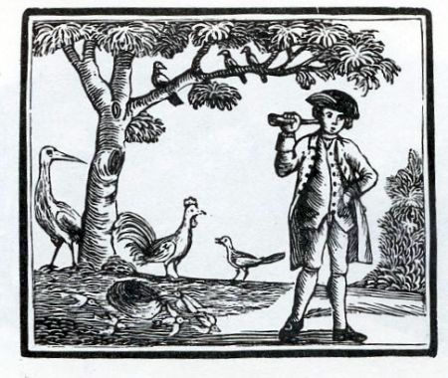
Gilbert White: Natural History of Selborne
セルボーンの博物誌
Gilbert White：牧師
1789年出版
美しい文体・鋭い観察
ダーウィンにも影響を与えた
アマツバメや狩蜂の個体数変動に
ついて記載

Slide 4
19世紀にダーウィンとウォレスにより進化論が提示されたが，その理解のための生態学的な解析的方法の進展は遅れをとった
個体群の長期的な平均個体数は個体群の密度によって決まる（density dependence）．それがなければ，その個体群は絶滅するか無限に増加するか
density-dependentとdensity-independentの役割の大きさについての（スコラ哲学的な）長い議論があった
批判的？

Slide 5
特定の個体群のメカニズムの理解は困難
Selborneのアマツバメはずっと安定して10つがいぐらい
ふつう2羽の子（4の間違い？）を生む なぜ10つがいで安定するのか？
巣の場所？ ー 200年で変わったが，まだ12つがい
餌？ー 農業の大きな変化を考えると昆虫の個体数が変わらなかったというのは信じられない
なぜアマツバメの個体数が一定のままかは分かりません

Slide 6
原因を求めても答えが得られない一方で，実際の問題に対して短期予測がうまくいく例は多い（たとえば，Selborneのアマツバメは来年も10つがいぐらい）
しかし，メカニズムを知らず，真の（長期的）効果を知ることはできない
生態学者は，化学の周期表は持っているが，原子の理論は持っていない

Slide 7
個体群に影響を与える密度依存の要因は，それら自身影響を与えるものの変化に影響される（つまり，多くの未観測プロセスやinteractionがある）
非線形なモデルにおいて，それらを分離するのは不可能に思われるが，最近の進展は希望をもたらした
ということで，Empirical Dynamic Modelling（EDM）の発展について簡潔に述べる

Slide 8
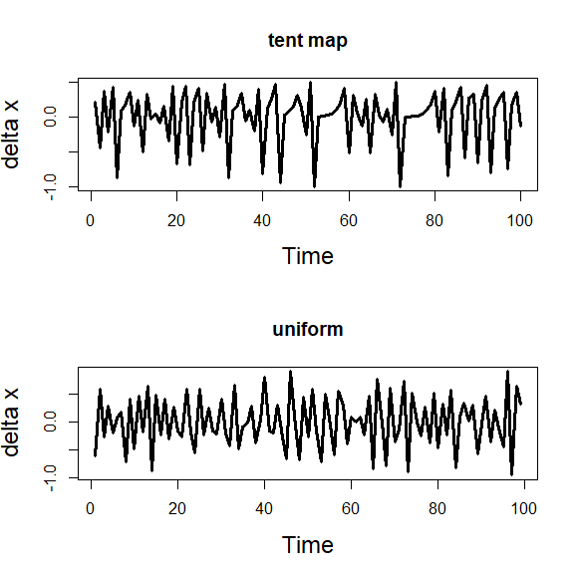
Simpleな決定論的密度依存個体群モデルが超複雑な動態を生じさせる（カオス，May 1974, 1976）
早期の考え
density dependence = 一定
density independence = 変動
しかし，density dependenceも変動！
２つの変動を区別することが課題に

Slide 9
カオスの光と影
光
複雑な動態は，非常に単純なもので説明することができる
影
単純な仕組みを知ったとしても，将来の予測は不可能

Slide 10
カオス（density dependence：個体群動態（MSYとかと関連））とrandom noise（density independence：環境変動）を区別
Sugihara and May 1990 Nature
安定→カオスの変化は実験室（flour beetle=穀盗人もどき）で観測
Drosophilaとなっているが，Mayの勘違いか？

Slide 11
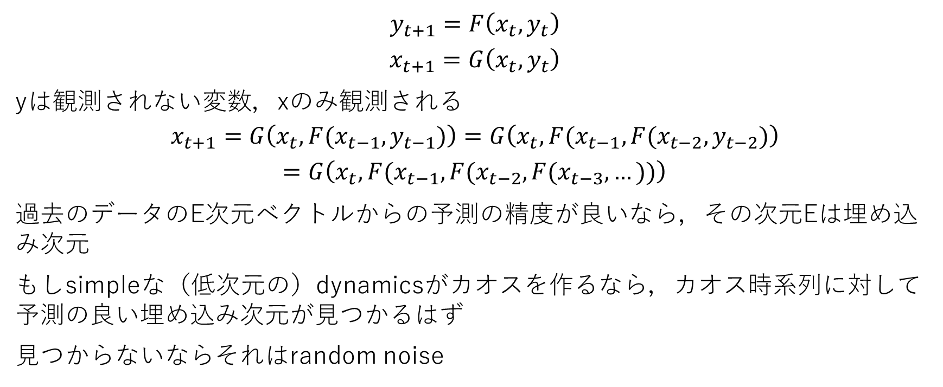
Simplex Projection
$$y_{t+1}=F\left(x_{t},y_{t}\right)$$
$$x_{t+1}=G\left(x_{t},y_{t}\right)$$
yは観測されない変数，xのみ観測される
$$x_{t+1}=G\left(x_{t},{F(x}_{t−1},y_{t−1})\right)=G\left(x_{t},{F(x}_{t−1},{F(x_{t−2},y}_{t−2})\right)$$
$$=G\left(x_{t},{F(x}_{t−1},{F(x_{t−2},F(x}_{t−3},…))\right)$$
過去のデータのE次元ベクトルからの予測の精度が良いなら，その次元Eは埋め込み次元
もしsimpleな（低次元の）dynamicsがカオスを作るなら，カオス時系列に対して予測の良い埋め込み次元が見つかるはず
見つからないならそれはrandom noise

Slide 12
Fieldでdensity dependence（chaos）とdensity independence（random noise）を区別するのは難しいが，Stenseth (1995): Scienceはそれをやった（Simplex projectionで？多分違う）
影響している変数が具体的になにかは分からないが，（埋め込み）次元は分かる．変数が何かについて推論は可能．
Dixon et al. (1999) Science: reef fishに（S-mapを）適用 3から4次元（Zimmer 1999も参照）
larval abundanceのspikeはwind direction, lunar phase, wind speedと関係．larvaeのpulseは星の並びと非線形に関係（物理と生物学の融合）：メカニズムの理解に迫る

Slide 13
さらにfieldでの理解を深めるための方法
Convergent Cross Mapping：因果関係を発見する（Sugihara et al. 2012)
相互作用の非線形な変化傾向を扱う：Multivariate S-map（Deyle et al. 2017, Ushio et al. 2019）

Slide 14
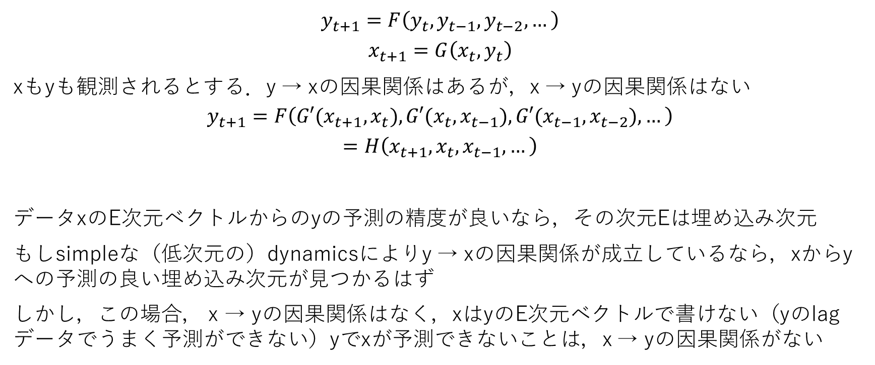
Convergent Cross Mapping
$$y_{t+1}=F\left(y_{t},y_{t−1},y_{t−2},…\right)$$
$$x_{t+1}=G\left(x_{t},y_{t}\right)$$
xもyも観測されるとする．y → xの因果関係はあるが，x → yの因果関係はない
$$y_{t+1}=F\left({G′(x}_{t+1},x_{t}),{G′(x}_{t},x_{t−1}),{G′(x}_{t−1},x_{t−2}),…\right)$$
$$=H\left(x_{t+1},x_{t},x_{t−1},…\right)$$
データxのE次元ベクトルからのyの予測の精度が良いなら，その次元Eは埋め込み次元
もしsimpleな（低次元の）dynamicsによりy → xの因果関係が成立しているなら，xからyへの予測の良い埋め込み次元が見つかるはず
しかし，この場合， x → yの因果関係はなく，xはyのE次元ベクトルで書けない（yのlagデータでうまく予測ができない）yでxが予測できないことは，x → yの因果関係がない
xに対応するyからy_{t+1}を予測：simplex projection

Slide 15
Convergent Cross Mappingの結果
太平洋のマイワシとカタクチイワシは負の相関を持つが，互いに因果関係はない
両者は表面水温の影響を受けている
20世紀を通してそれぞれの種の資源量は水温と相関してなかった
実験室やsimpleなモデルでとらえられなかったことがEDMで分かるようになってきている

Slide 16
時系列データの解析には長い時系列が必要であるが，そのような時系列は生態学ではめったに得られないものであった
しかし，それも変化してきている
長期データとEDMは”what determines the density”に答えを与えようとしている
That is good reason for optimism.

